Slide 1
protocolo de autenticación de transacciones con identificación de usuarios.
Daniel Adalaid Carranza Alvarez – A01270898

Slide 2

Agenda
Antecedentes
Planteamiento del problema
Justificación
Contribuciones esperadas
Metodología

Slide 3



Antecedentes
Autenticación
Identificación
Identidad
Sistemas Centralizados
C.A.S.
Sistemas Distribuidos
Blockchain

Slide 4

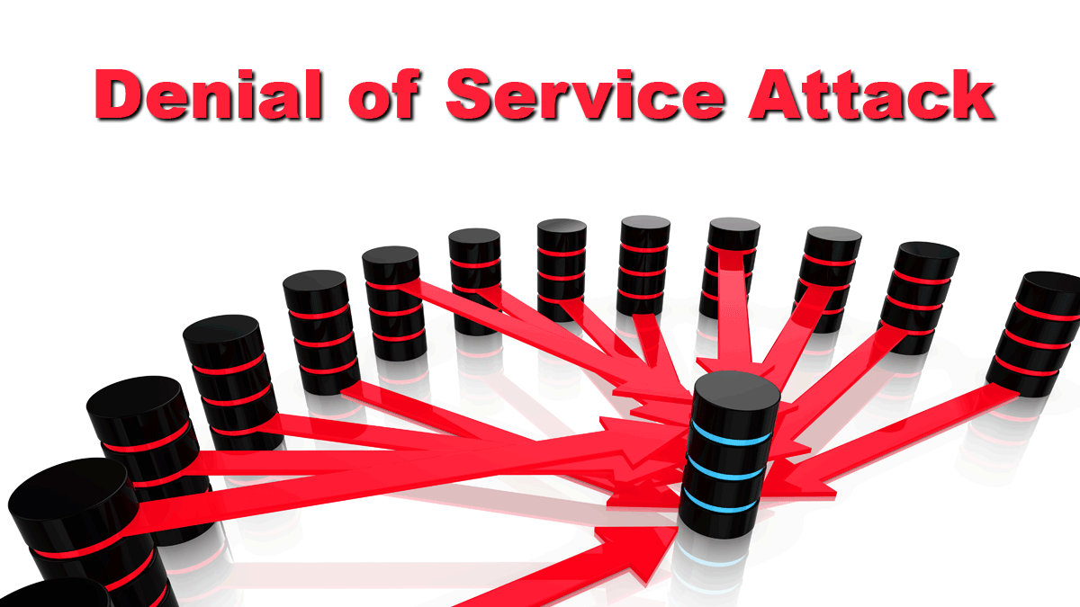
Planteamiento del problema
Protocolos Centralizados
Autoridad Total Certificadora
Un único punto de ataque
Protocolos Distribuidos
El usuario no se identifica.
Desconocimiento de la identidad de los usuarios.

Slide 5
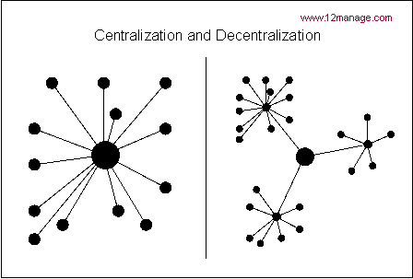
Justificación
Centralizados
Identifico al usuario de manera total.
Distribuidos
La autoridad no es solo una entidad.
Anónimo ante otros usuarios.

Slide 6

Contribuciones Esperadas
Protocolo de autenticación
Pueda ser identificado al momento de acceder a los servicios.
Pueda ser anónimo al momento de sus transacciones.

Slide 7

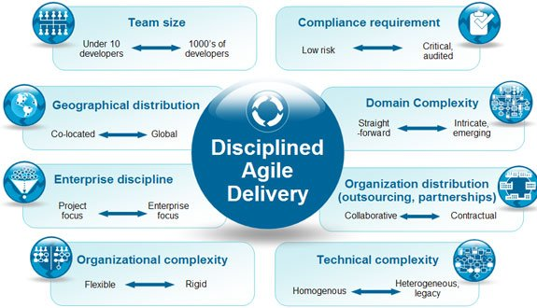
Metodología

Slide 8
Referencias

